Slide 1
UNIVERSIDADE FEDERAL DE PELOTAS ESPECIALIZAÇÃO EM SAÚDE DA FAMÍLIA MODALIDADE À DISTÂNCIA – TURMA 6
Trabalho de Conclusão de Curso
Melhoria da atenção à saúde dos usuários hipertensos e\ou diabéticos em Unidade Básica de Saúde da Família em Piripiri\PI
Bianca Costa Martins de sousa tourinho
Teresina,2015

Slide 2
Introdução
Mudança do perfil de mobimortalidade
Doenças cardiovasculares causa mais comum de morbimortalidade do mundo
Fatores de risco: Hipertensão Arterial e Diabetes Mellitus
Importância da Unidade Basíca de Saude da Família

Slide 3
Introdução
Importância da Ação Programática
A atenção à saúde de Hipertensos e diabéticos é essencial á diminuição de eventos cardiovasculares e á melhoria das condições de saúde e de vida da população assistida.
Prevenção e detecção precoces

Slide 4
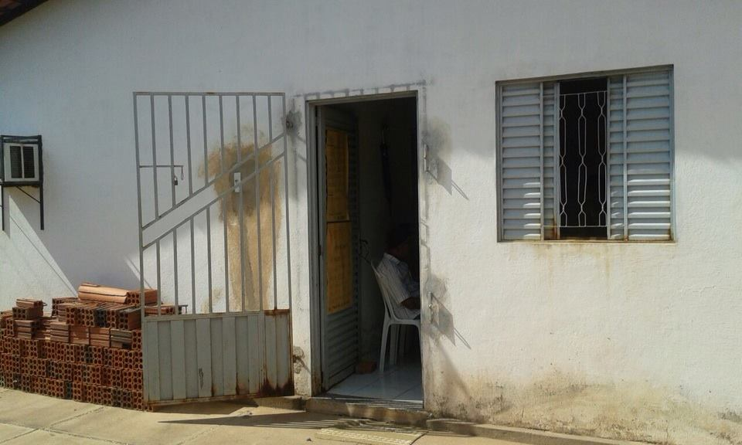
Introdução
Piripiri/Piauí
62.542 habitantes
24 Unidades Básicas de Saúde
UBS 13 – Matadouro
Zona Urbana
2519 usuários

Slide 5
Introdução
Situação da UBS-13 antes da intervenção de Hipertensão e Diabetes Melitus:
Consultas
Cadastramento
Qualidade da atenção
Registro
Busca Ativa
Promoção da saúde

Slide 6
Objetivos
Objetivo geral:
Melhorar a atenção básica á saúde de Hipertensos e Diabéticos na UBSF- 13 Matadouro

Slide 7
Metodologia
Para cada objetivo e meta foram realizadas ações em torno de:
Monitoramento e avaliação:
Monitorar a cobertura, a qualidade do atendimento, os registros, periodicidade das consultas, orientação sobre alimentação saudável,atividade física e riscos do tabagismo.

Slide 8
Metodologia
Organização e gestão do serviço:
Acolhimento, cadastramento e agendamento, garantir com o gestor a realização de exames; promover o agendamento de consultas e retorno, estabelecer o papel da equipe na promoção da alimentação saudável, atividade física e riscos do tabagismo

Slide 9
Metodologia
Engajamento público:
Esclarecer a comunidade sobre o rastreio, acompanhamento, adesão, risco das doenças cardiovasculares, periodicidade dos exames, direito a acompanhamento e registros.
Qualificação da prática clínica:
Promover a atualização e capacitação da equipe

Slide 10
Metodologia
Logística
Adoção Manual Técnico de Hipertensão e Diabetes do Ministério da Saúde
Levantamento de dados e atualização dos registros
Cruzamento de dados com dados demográficos
Busca ativa
Ficha espelho
Revisão semanal dos prontuários e acompanhamento da intervenção através de planilha eletrônica de coleta de dados→ Avaliação dos Resultados

Slide 11
Resultados
Objetivo 1: Ampliar a cobertura do percentual de hipertensos e ou diabéticos da área de abrangência
Meta 1 : Alcançar 60% da cobertura dos hipertensos cadastradas da área de abrangência no Programa de Atenção à Hipertensão Arterial e à Diabetes Mellitus da unidade de saúde.
Indicador 1.1: Cobertura do programa de atenção ao hipertenso na unidade de saúde.
Figura 01: Percentual de cobertura de atenção ao hipertensos em Unidade de Saúde da Família em Piripiri (PI), 2014.
Fonte: PIRIPIRI(PI), 2014.

Slide 12
Resultados
Objetivo 1: Ampliar a cobertura do percentual de hipertensos e ou diabéticos da área de abrangência
Meta 1.2: Cadastrar 60% dos diabéticos da área de abrangência no Programa de Atenção à Hipertensão Arterial e à Diabetes Mellitus da unidade de saúde.
Indicador 1.2: Cobertura do programa de atenção ao diabético na unidade de saúde
Figura 02: Percentual de cobertura do programa de atenção ao diabético em unidade de saúde da família em Piripiri (PI), 2014.
Fonte: PIRIPIRI (PI),2014.

Slide 13
Resultados
Objetivo 2: Melhorar a qualidade da assistência aos Hipertensos e Diabéticos.
Meta 2.1: Realizar o exame clínico apropriado em 100% dos hipertensos.
Indicador 2.1: Proporção de hipertensos com o exame clínico em dia de acordo com o protocolo.
Figura 3: Proporção de hipertensos como exame clínico em dia de acordo com o protocolo em unidade de saúde da família em Piripiri (PI), 2014.
Fonte: PIRIPIRI(PI)2014.

Slide 14
Resultados
Objetivo 2: Melhorar a qualidade da assistência aos Hipertensos e Diabéticos.
Meta 2.2: Realizar o exame clínico apropriado em 100% diabéticos.
Indicador 2.2: Proporção de diabéticos com o exame clínico em dia de acordo com o protocolo.
Figura 04: Proporção de diabéticos com o exame clínico em dia de acordo com o protocolo em unidade de saúde da família em Piripiri(PI),2014.
Fonte: PIRIPIRI (PI) 2014.

Slide 15
Resultados
Objetivo 2: Melhorar a qualidade da assistência aos Hipertensos e Diabéticos.
Meta 2.3: Garantir a 100% dos hipertensos a realização de exames complementares em dia de acordo com o protocolo.
Indicador 2.3: Proporção de hipertensos com os exames complementares em dia de acordo com o protocolo.
Figura 5: Proporção de hipertensos com exames complementares em dia de acordo com o protocolo em unidade de saúde da família em Piripiri (PI), 2014.
Fonte: PIRIPIRI, 2014

Slide 16
Resultados
Objetivo 2: Melhorar a qualidade da assistência aos Hipertensos e Diabéticos.
Meta 2.4: Garantir a 100% dos diabéticos a realização de exames complementares em dia de acordo com o protocolo.
Indicador 2.4: Proporção de diabéticos com os exames complementares em dia de acordo com o protocolo.
Figura 6: Proporção de diabéticos com os exames complementares em dia de acordo com o protocolo em unidade de saúde da família em Piripiri (PI), 2014
Fonte: PIRIPIRI, 2014.

Slide 17
Resultados
Objetivo 2: Melhorar a qualidade da assistência aos Hipertensos e Diabéticos
Meta 2.5: Priorizar a prescrição de medicamentos da farmácia popular para 100% dos hipertensos cadastrados na unidade de saúde.
Indicador 2.5: Proporção de hipertensos com prescrição de medicamentos da Farmácia Popular/Hiperdia priorizada.
Figura 07: Proporção de hipertensos com prescrição de medicamentos da Farmácia Popular priorizada em unidade de saúde em Piripiri (PI), 2014.
Fonte: PIRIPIRI(PI), 2014

Slide 18
Resultados
Objetivo 2: Melhorar a qualidade da assistência aos Hipertensos e Diabéticos.
Meta 2.6: Priorizar a prescrição de medicamentos da farmácia popular para 100% dos diabéticos cadastrados na unidade de saúde.
Indicador 2.6: Proporção de diabéticos com prescrição de medicamentos da Farmácia Popular/Hiperdia priorizada.
Figura 08: Proporção de diabéticos com prescrição priorizada de medicamentos da Farmácia Popular em Unidade de Saúde da Família em Piripiri (PI), 2014.
Fonte: PIRIPIRI, 2014

Slide 19
Resultados
Objetivo 2: Melhorar a qualidade da assistência aos Hipertensos e Diabéticos.
Meta 2.7: Realizar avaliação da necessidade de atendimento odontológico em 100% dos hipertensos.
Indicador 2.7: Proporção de hipertensos com avaliação da necessidade de atendimento odontológico.
Figura 09: Proporção de hipertensos com avaliação da necessidade de atendimento odontológico em uma Unidade de Saúde da Família em Piripiri (PI), 2014.
Fonte: PIRIPIRI, 2014

Slide 20
Resultados
Objetivo 2: Melhorar a qualidade da assistência aos Hipertensos e Diabéticos.
Meta 2.8: Realizar avaliação da necessidade de atendimento odontológico em 100% dos diabéticos.
Indicador 2.8: Proporção de diabéticos com avaliação da necessidade de atendimento odontológico.
Figura 10: Proporção de diabéticos com avaliação da necessidade de atendimento odontológico em uma Unidade de Saúde da Família em Piripiri (PI), 2014.
Fonte: PIRIPIRI, 2014

Slide 21
Resultados
Objetivo 3: Melhorar a adesão ao Programa de Hipertensão e ou Diabetes Mellitus
Meta 3.1: Buscar 100% dos hipertensos faltosos às consultas na unidade de saúde conforme a periodicidade recomendada
Indicador 3.1: Proporção de hipertensos faltosos às consultas médicas com busca ativa.
.
Figura 11: Proporção de hipertensos faltosos às consultas com busca ativa em unidade de saúde da família em Piripiri (PI), 2014.
Fonte: PIRIPIRI,(PI) 2014

Slide 22
Resultados
Objetivo 3: Melhorar a adesão ao Programa de Hipertensão e ou Diabetes Mellitus.
Meta 3.2: Buscar 100% dos diabéticos faltosos às consultas na unidade de saúde conforme a periodicidade recomendada.
Indicador 3.2: Proporção de diabéticos faltosos às consultas médicas com busca ativa.
Figura 12: Proporção de diabéticos faltosos às consultas com busca ativa em unidade de saúde da família em Piripiri (PI), 2014.
Fonte: PIRIPIRI, 2014

Slide 23
Resultados
Objetivo 4: Melhorar o registro das informações dos pacientes hipertensos e ou diabéticos
Meta 4.1: Manter ficha de acompanhamento de 100% dos hipertensos cadastrados na unidade de saúde.
Indicador 4.1: Proporção de hipertensos com registro adequado na ficha de acompanhamento
Figura 13: Proporção de hipertensos com registro adequado na ficha de acompanhamento em uma Unidade de Saúde da Família em Piripiri (PI), 2014.
Fonte: PIRIPIRI, 2014

Slide 24
Resultados
Objetivo 4: Melhorar o registro das informações dos pacientes hipertensos e ou diabéticos
Meta 4.2: Manter ficha de acompanhamento de 100% dos diabéticos cadastrados na unidade de saúde.
Indicador 4.2: Proporção de diabéticos com registro adequado na ficha de acompanhamento.
Figura 14: Proporção de diabéticos com registro adequado na ficha de acompanhamento em uma Unidade de Saúde da Família em Piripiri (PI), 2014.
Fonte: PIRIPIRI, 2014

Slide 25
Resultados
Objetivo 5: Mapear hipertensos e diabéticos de risco para doença cardiovascular.
Meta 5.1: Realizar estratificação do risco cardiovascular em 100% dos hipertensos cadastrados na unidade de saúde.
Indicador 5.1: Proporção de hipertensos com estratificação de risco cardiovascular.
Figura 15: Proporção de hipertensos com estratificação de risco cardiovascular por exame clínico em Unidade de Saúde da Família em Piripiri (PI), 2014.
Fonte: PIRIPIRI,(PI) 2014.

Slide 26
Resultados
Objetivo 5: Mapear hipertensos e diabéticos de risco para doença cardiovascular.
Meta 5.2: Realizar estratificação do risco cardiovascular em 100% dos diabéticos cadastrados na unidade de saúde.
Indicador 5.2: Proporção de diabéticos com estratificação de risco cardiovascular.
Figura16: Proporção de diabéticos com estratificação de risco cardiovascular em dia por exame clínico em dia Unidade de Saúde em Piripiri(PI), 2014.
Fonte: PIRIPIRI(PI), 2014.

Slide 27
Resultados
Objetivo 6: Promover a saúde de hipertensos e diabéticos.
Meta 6.1: Garantir orientação nutricional sobre alimentação saudável a 100% dos hipertensos.
Indicador 6.1: Proporção de hipertensos com orientação nutricional sobre alimentação saudável.
Figura 17: Proporção de hipertensos com orientação nutricional sobre alimentação saudável em Unidade de Saúde da Família em Piripiri (PI), 2014.
Fonte: PIRIPIRI, 2014

Slide 28
Resultados
Objetivo 6: Promover a saúde de hipertensos e diabéticos.
Meta 6.2: Garantir orientação nutricional sobre alimentação saudável a 100% dos diabéticos.
Indicador 6.2: Proporção de diabéticos com orientação nutricional sobre alimentação saudável.
Figura 18: Proporção de diabéticos com orientação nutricional sobre alimentação saudável em uma Unidade de Saúde da Família em Piripiri (PI), 2014.
Fonte: PIRIPIRI, 2014

Slide 29
Resultados
Objetivo 6: Promover a saúde de hipertensos e diabéticos.
Meta 6.3: Garantir orientação em relação à prática regular de atividade física a 100% dos pacientes hipertensos.
Indicador 6.3: Proporção de hipertensos com orientação sobre prática regular de atividade física.
Figura 19: Proporção de hipertensos com orientação sobre a prática de atividade física regular em uma Unidade de Saúde de Piripiri(PI), 2014.
Fonte: PIRIPIRI(PI), 2014

Slide 30
Resultados
Objetivo 6: Promover a saúde de hipertensos e diabéticos.
Meta 6.4: Garantir orientação em relação à prática regular de atividade física a 100% dos pacientes diabéticos.
Indicador 6.4: Proporção de diabéticos com orientação sobre prática regular de atividade física.
Figura 20: Proporção de diabéticos com orientação sobre a prática de atividade física regular em uma Unidade de Saúde de Piripiri (PI), 2014.
Fonte: PIRIPIRI(PI), 2014

Slide 31
Resultados
Objetivo 6: Promover a saúde de hipertensos e diabéticos.
Meta 6.5: Garantir orientação sobre os riscos do tabagismo a 100% dos pacientes hipertensos.
Indicador 6.5: Proporção de hipertensos com orientação sobre os riscos do tabagismo.
Figura 21: Proporção de hipertensos que receberam orientação sobre os riscos do tabagismo em uma Unidade de Saúde de Piripiri (PI), 2014
Fonte: PIRIPIRI(PI), 2014

Slide 32
Resultados
Objetivo 6: Promover a saúde de hipertensos e diabéticos.
Meta 6.6: Garantir orientação sobre os riscos do tabagismo a 100% dos pacientes diabéticos.
Indicador 6.6: Proporção de diabéticos com orientação sobre os riscos do tabagismo.
Figura 22: Proporção de diabéticos que receberam orientação sobre os riscos do tabagismo em uma Unidade de Saúde de Piripiri (PI), 2014.
Fonte: PIRIPIRI(PI), 2014

Slide 33
Resultados
Objetivo 6: Promover a saúde de hipertensos e diabéticos.
Meta 6.7: Garantir orientação sobre higiene bucal a 100% dos pacientes hipertensos.
Indicador 6.7: Proporção de hipertensos com orientação sobre higiene bucal.
Figura 23: Proporção de hipertensos que receberam orientação sobre higiene bucal em uma Unidade de Saúde de Piripiri (PI), 2014.
Fonte: PIRIPIRI, 2014.

Slide 34
Resultados
Objetivo 6: Promover a saúde de hipertensos e diabéticos.
Meta 6.8: Garantir orientação sobre higiene bucal a 100% dos pacientes diabéticos.
Indicador 6.8: Proporção de diabéticos com orientação sobre higiene bucal.
Figura 24: Proporção de diabéticos que receberam orientação sobre higiene bucal em uma Unidade de Saúde de Piripiri (PI), 2014.
Fonte: PIRIPIRI, 2014

Slide 35
Discussão
Aumento da cobertura e da atenção
Qualificação da equipe
Melhoria da Adesão e do autocuidado
Aspectos Importantes:
Realização de formas interativas de capacitação
Aulas de dança

Slide 36
Discussão
A intervenção está incorporada ao serviço?
Definição dos membros da equipe
Execução planejada e reforçada nas reuniões de equipe

Slide 37
Discussão
Em que melhorar após a intervenção?
Monitoramento e organização:
Cadastramento
Engajamento Público:
Manutenção e ampliação das atividades educativas
Qualificação da prática clínica:
Cronograma de capacitações

Slide 38
Reflexão crítica sobre o processo de aprendizagem
Expectativas em relação ao curso:
Qualificação técnica para melhor prestação de serviço à comunidade
Significado do curso: Qualificação Profissional
Aprendizados relevantes:
Conhecimento da área e população assistida para realização de intervenções efetivas.

Slide 39
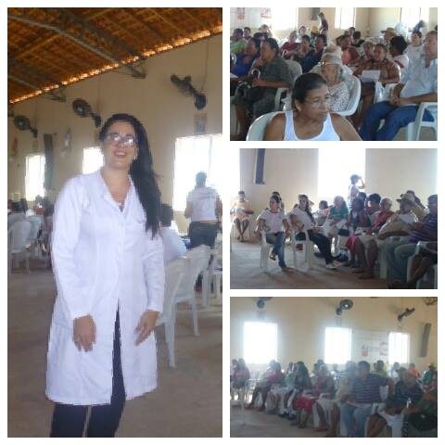

Slide 40
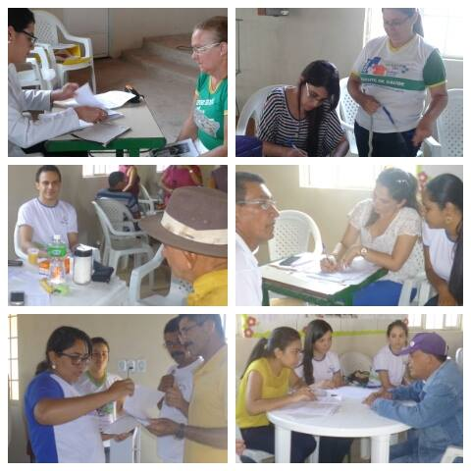
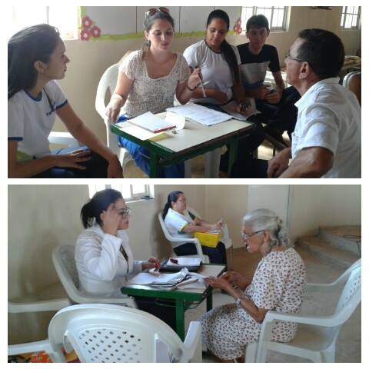

Slide 41
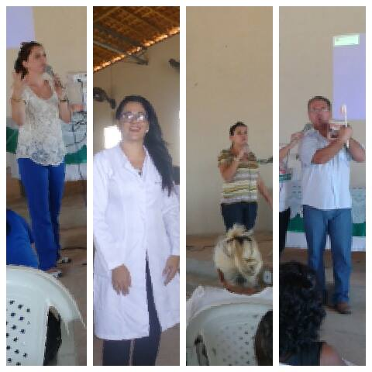
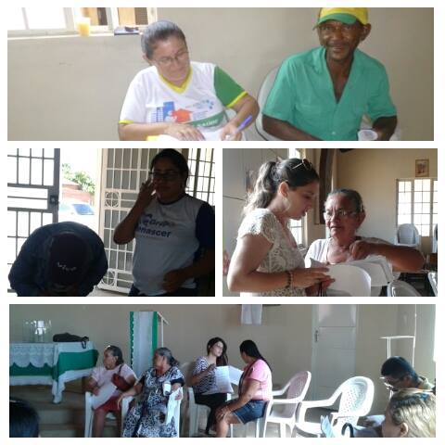

Slide 42
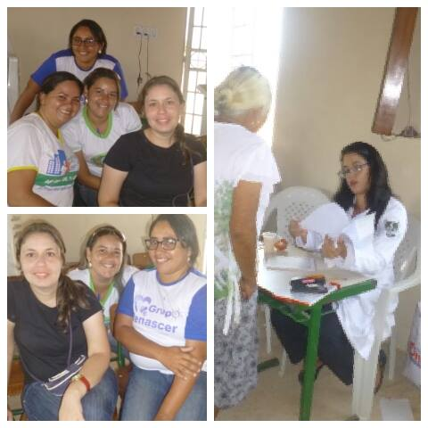
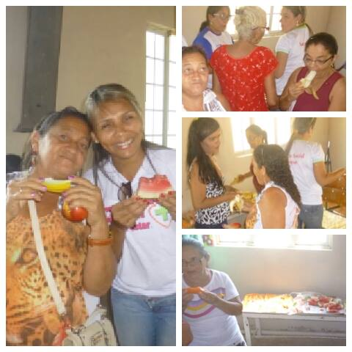

Slide 43
